Slide 1
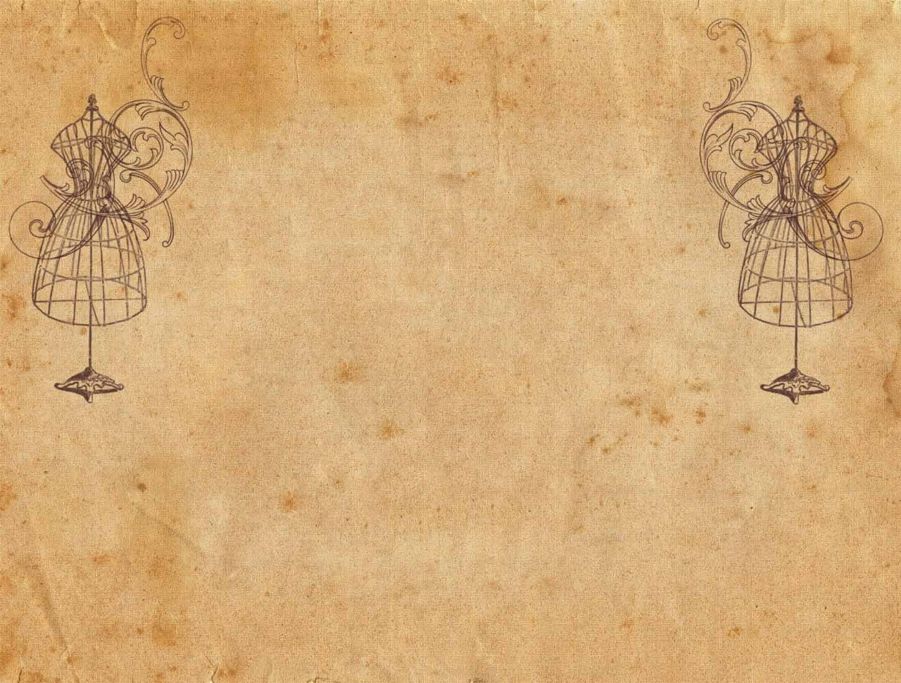
«Новые приключения
Ниточки и Иголочки»
Технология изготовления швейного изделия. Сорочка.

Slide 2
Дорогой друг!
Наши друзья, Ниточка и Иголочка, любят творить разные добрые дела: то пуговицу с пиджаком подружат; то носки вылечат, крепко соединив края случайной дырки; то не дадут разошедшимся по шву брючинам разбежаться в разные стороны…
А сегодня они придумали что-то грандиозное!
Интересно?
Тогда вперед за приключениями!

Slide 3



На пути тебе встретятся:
- Узнать
- Создать
- Оформить
Они помогут тебе!

Slide 4
Дом – это то место, где мы отдыхаем, набираемся сил. А для этого нам нужны не только горячий чай и теплый плед, но и удобная одежда. Узнай какой бывает домашняя одежда.

Slide 5
Ниточка и Иголочка не любят лежать без дела, поэтому они постоянно что-нибудь придумывают! Посмотри, чем они решили заняться на этот раз!

Slide 6
На пути изготовления одежды нам встречаются: разработка эскиза, конструирование, моделирование, пошив экспериментального образца.
Узнай об этом подробнее!

Slide 7
Не всегда всё получается с первого раза. Ниточка и Иголочка тоже могут ошибаться… Узнай как можно исправить ошибки и выполни задание!

Slide 8
Вместе с Ниточкой и Иголочкой мы прошли непростой путь.
Осталось совсем чуть-чуть!

Slide 9

Создай
банк идей, в котором отрази подходящие для себя варианты домашней одежды, одежды для сна

Slide 10
Оформи
проект «Одежда для сна»
в форме презентации, реферата или доклада

Slide 11
Создай
технологическую последовательность
или
технологическую карту изготовления сорочки

Slide 12
Оформи
проект «Изготовление образцов поузловой обработки ночной сорочки» в форме презентации, реферата или доклада

Slide 13
Создай
План работы
над созданием
швейного изделия (сорочки)

Slide 14
Оформи
проект «Технология изготовления швейного изделия. Сорочка» в форме презентации, реферата или доклада

Slide 15
Создай
Брошюру «Техника безопасности при работе над швейным изделием»

Slide 16
Оформи
проект «Правила проведение примерки швейного изделия» в форме презентации, реферата или доклада

Slide 17
Создай
презентацию
«Оценка качества
швейного изделия»

Slide 18
Оформи
проект «Секрет моей идеальной сорочки» в форме презентации, реферата или доклада

Slide 19
Ты – большой молодец!
Надеюсь, что тебе понравилось наше путешествие!
До новых встреч!

